Slide 1

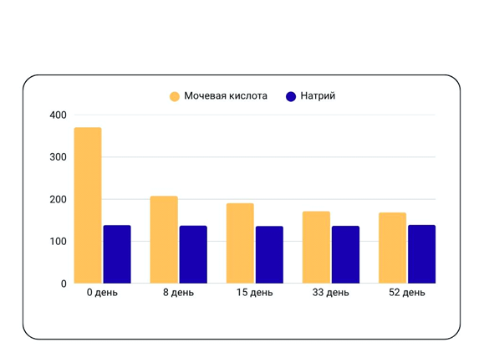
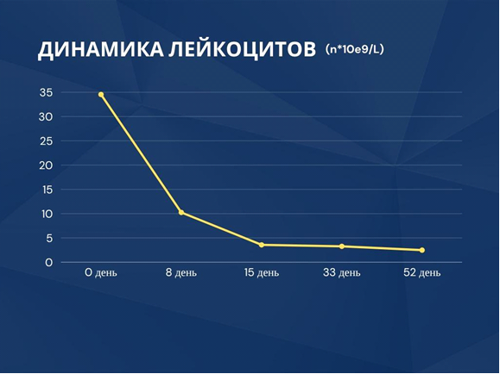
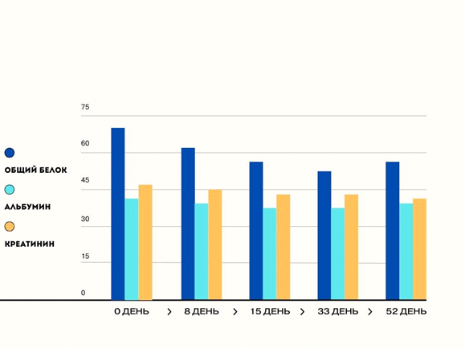
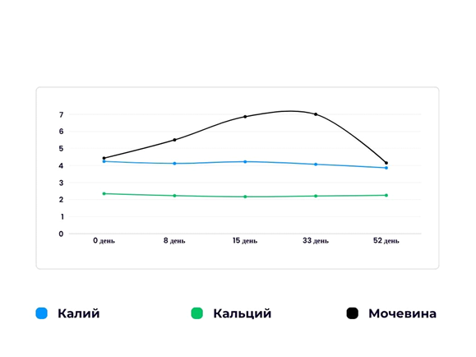
Белково-электролитные нарушения у детей с остым лимфобластным лейкозом при лечении
Бабасова Қ.А, резидент 2 года обучения по специальности «Онкология и гематология детская»
АО «Научный центр педиатрии и детской хирургии», Алматы, Казахстан
Актуальность: Острый лимфобластный лейкоз (ОЛЛ) является наиболее частой злокачественной опухолью у детей, составляя до 75–80 % всех случаев гемобластозов. Современные протоколы терапии позволяют достичь высокой частоты ремиссий, однако сопровождаются выраженными метаболическими изменениями, связанными с массивным лизисом опухолевых клеток и действием химиопрепаратов. Особое клиническое значение имеют белково-электролитные нарушения (БЭН), как гипоальбуминемия, гипокальциемия, гипонатриемия и гипокалиемия, которые могут усугублять токсические эффекты терапии, влиять на функцию почек и печени, а также на общий прогноз заболевания. Несмотря на распространенность этих изменений, системные данные о динамике БЭН у детей с ОЛЛ в условиях современной индукционной терапии ограничены. Поэтому изучение динамики показателей БЭН и их взаимосвязей в процессе лечения является актуальной задачей детской онкогематологии, для раннего выявления метаболических осложнений и оптимизации терапии
Материалы и методы
В анализ ретроспективного исследования включены пациенты (n = 85) с впервые установленным диагнозом ОЛЛ, получавшие терапию по протоколу AIEOP-BFM ALL 2009 в отделениях онкогематологии АО «Научный центр педиатрии и детской хирургии» в период с января по декабрь 2024 года
Лабораторные показатели включали: общий белок, альбумин, Сa, Na, K,P, Mg, мочевину, креатинин, мочевую кислоту и лейкоциты. Исследование проводилось в динамике на 0, 8, 15, 33 и 52 дни терапии.
Методы статистического анализа:
• описательная статистика — медиана, межквартильный размах (IQR), число наблюдений (N);
• тест Фридмана — оценка статистической значимости изменений во времени;
• корреляционный анализ Спирмена (ρ) — для оценки взаимосвязей между параметрами.
Статистическая значимость при
p < 0.05.
Результаты:
Корреляционный анализ (Spearman's p)
Альбумин vs Кальций: На 15-й день (надир кальция) выявлена сильная, статистически значимая положительная корреляция ( ρ = 0.615, p = 0.003; N=21). К 33-му дню связь ослабевала и становилась незначимой ρ = 0.353, p = 0.0988).
Мочевина vs Общий белок: На 33-й день (надир белка и пик мочевины) выявлена слабая, но статистически значимая положительная корреляция
(ρ = 0.238, p = 0.0304; N=83).
Анализ динамики во времени (Тест Фридмана)
Тест Фридмана выявил статистически высокозначимые (p<0.001) изменения во времени для всех показателей, по которым имелось достаточное число полных наблюдений:
Лейкоциты: p < 0.0001 (N=82)
Калий: p < 0.0001 (N=81)
Натрий: p < 0.0001 (N=82)
Кальций: p < 0.0001 (N=82)
Общий белок: p < 0.0001 (N=83)
Креатинин: p < 0.0001 (N=81)
Мочевина: p < 0.0001 (N=81)
(Анализ для Альбумина и Мочевой кислоты не проводился из-за N<10 полных сетов).
Post-hoc анализ (Тест Уилкоксона с поправкой Бонферрони)
Для уточнения динамики проведен post-hoc анализ (пороговый p<0.005).
Общий белок: Наблюдалось значимое последовательное снижение с 0 по 33 день (все p < 0.0001). Значимый рост (восстановление) отмечен между Днем 33 и Днем 52 (p < 0.0001).
Кальций: Значимое снижение отмечено с 0-го дня по 15-й день (0 vs 8, 0 vs 15, 8 vs 15; все p < 0.003). Значимый рост (восстановление) начался после 15-го дня (15 vs 52, p < 0.0002).
Мочевина: Значимый рост наблюдался с 0-го по 33-й день, с пиком на 15-33 дни. Значимое снижение началось после 33-го дня (33 vs 52, p < 0.0001).
Лейкоциты: Значимое снижение от 0-го дня ко всем последующим точкам (p < 0.0001), а также между 8-м и 15-м днями (p = 0.0002).
Натрий: Значимое снижение (гипонатриемия) отмечено на 8, 15 и 33 дни по сравнению с 0-м днем. К 52-му дню уровень значимо восстановился (рост по сравнению со всеми предыдущими точками, p < 0.0001).
Выводы
Индукционная терапия ОЛЛ у детей вызывает статистически значимые (p < 0.001) изменения по всем ключевым метаболическим и гематологическим параметрам.
Post-hoc анализ подтверждает, что наиболее выраженное метаболическое нарушение — снижение общего белка — достигает статистически верифицированного значения к 33-му дню (p < 0.0001 по сравнению с 0-м днем).
Доказано, что транзиторная гипокальциемия 15-го дня сильно и значимо коррелирует с уровнем альбумина (ρ= 0.615, p = 0.003). Это подтверждает ее преимущественно ложный (псевдо) характер и подчеркивает критическую важность расчета корригированного кальция (или измерения ионизированного) для предотвращения ятрогенной гиперкальциемии.
Выявленная слабая, но значимая положительная корреляция (ρ = 0.238, p = 0.03) между мочевиной и общим белком на 33-й день опровергает упрощенную гипотезу «распад белка -> рост мочевины» и указывает на более сложные, параллельные механизмы токсичности L-аспарагиназы и кортикостероидов
Список использованной литературы
1.Electrolyte disturbances in children with acute lymphoblastic leukemia during chemotherapy
https://bmcnephrol.biomedcentral.com/articles/10.1186/s12882-024-03725-5
2.Protein and electrolyte imbalances in pediatric patients with acute lymphoblastic leukemia
https://pmc.ncbi.nlm.nih.gov/articles/PMC11043562/
3.Hyponatremia and hypokalemia in acute lymphoblastic leukemia: clinical significance and management
https://pmc.ncbi.nlm.nih.gov/articles/PMC10852783/
4.Cancer Networks — Management of Electrolytes (2024)
https://cancer-networks.com/2024/04/03/management-of-electrolytes/?utm_source=chatgpt.com
5.O’Regan et al., Electrolyte and acid base disturbances in the management of leukemia (1977)
https://www.researchgate.net/publication/22872296_Electrolyte_and_acid_base_disturbances_in_the_management_of_leukemia
6.Electrolytic changes in children with acute lymphoblastic leukemia during remission induction (PubMed ID 7570274)
https://pubmed.ncbi.nlm.nih.gov/7570274/
7.Journal of Pediatric Research — Hyponatremia in Children with Acute Lymphoblastic Leukemia (2019)
https://jpedres.org/articles/hyponatremia-in-children-with-acute-lymphoblastic-leukemia/jpr.galenos.2019.46547?utm_source=chatgpt.com

